Slide 1
Giáo viên thực hiện: Trần Ngọc Tuấn
Đơn vị: Trường THPT Nguyễn Huệ
Tây Sơn, Bình Định
Gmail: tranngoctuannh@gmail.com
Điện thoại: 0914572540

Slide 2
Mục tiêu cần đạt của chủ đề:
- Phân tích được phẩm chất và năng lực cần có của người lao động thông qua trải nghiệm một nghề cụ thể và yêu cầu của nhà tuyển dụng.
- Tham vấn ý kiến thầy cô, gia đình, bạn bè về dự định lựa chọn nghề và định hướng học tập của bản thân.
- Đánh giá được sự phù hợp của bản thân với nhóm nghề định lựa chọn.
- Trình bày được một số thông tin cơ bản về hệ thống trường đào tạo liên quan đến nghề định lựa chọn.

Slide 3
HOẠT ĐỘNG GIÁO DỤC THEO CHỦ ĐỀ
Nội dung của hoạt động:
- Tìm hiểu về tham vấn hướng nghiệp.
- Xây dựng kế hoạch và tham gia trải nghiệm nghề nghiệp
- Thực hành tham vấn nghề nghiệp.
- Đánh giá sự phù hợp của bản thân theo nhóm nghề dự định lựa chọn

Slide 4
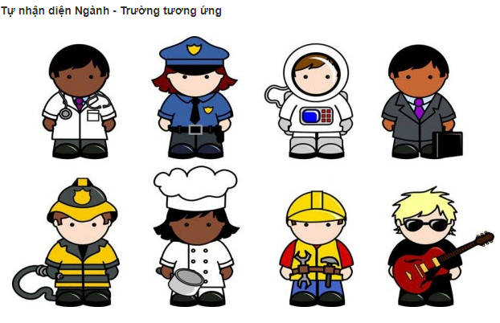
HOẠT ĐỘNG 1
TÌM HIỂU VỀ THÔNG TIN VÀ HỆ THỐNG TRƯỜNG ĐÀO TẠO LIÊN QUAN ĐẾN NGHỀ ĐỊNH LỰA CHỌN
- Lập bảng thông tin cơ bản về hệ thống trường đào tạo liên quan đến nghề định lựa chọn, theo gợi ý sau:
+ Tên trường
+ Tên ngành đào tạo
+ Tên ngành. Nghề học sinh dự định chọn
+ Các thông tin cơ bản khác, như: Cơ hội việc làm; Học phí; Đội ngũ giáo viên của trường.

Slide 5
HOẠT ĐỘNG 2
TÌM HIỂU VỀ THAM VẤN NGHỀ NGHIỆP
(1) Thảo luận các bước tham vấn ý kiến về định hướng nghề nghiệp:
 Xác định mục đích tham vấn
 Nội dung tham vấn
 Hình thức tham vấn
 Địa điểm, thời gian tham vấn
(2) Thực hành tham vấn ý kiến về định hướng nghề nghiệp
 Nhóm nghề định lựa chọn có phù hợp với em không?
 Phẩm chất, năng lực phù hợp hay chưa phù hợp?
 Lắng nghe lời khuyên của người xin tham vấn.
 Đưa ra ý kiến riêng của mình sau khi nghe tham vấn...

Slide 6
HOẠT ĐỘNG 4
XÂY DỰNG KẾ HOẠCH VÀ THAM GIA TRẢI NGHIỆM
1. Xây dựng kế hoạch học tập theo định hướng nghề nghiệp tương lai:
Câu hỏi thảo luận
- Em đạt được những mục tiêu gì?
- Cách em đạt được mục tiêu trong kế hoạch học tập như thế nào?
Loại kế hoạch | Mục tiêu cần đạt | Cách thức đạt mục tiêu
Kế hoạch ngắn hạn (dưới 3 tháng)
Kế hoạch trung hạn (từ 3-6 tháng)
Kế hoạch dài hạn (trên 6 tháng)

Slide 7
HOẠT ĐỘNG 4
XÂY DỰNG KẾ HOẠCH VÀ THAM GIA TRẢI NGHIỆM
2. Thực hiện kế hoạch học tập đã xây dựng theo nhóm nghề lựa chọn.
3. Đánh giá việc thực hiện kế hoạch và hướng phát triển tiếp theo.
Câu hỏi thảo luận
- Em có bao nhiêu nhiệm vụ trong kế hoạch học tập
- Nhiệm vụ có thực hiện đúng kế hoạch không? Em đã nhận được gì khi thực hiện kế hoạch?
- Lí do nhiệm vụ không hoàn thành

Slide 8
HOẠT ĐỘNG 4
THỰC HÀNH THAM VẤN NGHỀ NGHIỆP
Thực hành xin ý kiến tham vấn của thầy cô, các bạn hoặc bố mẹ, người thân về dự định chọn nghề trong tình huống sau:

Slide 9
HOẠT ĐỘNG 4
THỰC HÀNH THAM VẤN NGHỀ NGHIỆP

Slide 10
HOẠT ĐỘNG 4
THỰC HÀNH THAM VẤN NGHỀ NGHIỆP

Slide 11
HOẠT ĐỘNG 4
THỰC HÀNH THAM VẤN NGHỀ NGHIỆP
Kết luận:
Dự định chọn nghề của bản thân và tham vấn ý kiến của thầy cô, các bạn và gia đình cần chú ý:
+ Điểm mạnh, điểm yếu bản thân
+ Phong cách lãnh đạo của bạn: cứng nhắc hay đồng cảm…
+ Tính cách của bạn: hướng nội hay hướng ngoại, tự tin hay tự ti…
+ Kiểu văn hóa của công ty phù hợp với cá tính của bạn: văn hóa nguyên tắc cứng nhắc hay văn hóa đề cao tính cá nhân….

Slide 12
HOẠT ĐỘNG 5
ĐÁNH GIÁ SỰ PHÙ HỢP CỦA BẢN THÂN
THEO NHÓM NGHỀ ĐỊNH LỰA CHỌN

Slide 13
HOẠT ĐỘNG LUYỆN TẬP
kết quả tự đánh giá và cộng điểm của mình theo thang điểm (Tốt: 3 điểm; Đạt: 2 điểm; Chưa đạt: 1 điển)

Slide 14
Nội dung đánh giá | Tốt | Đạt | Chưa đạt
1. Đánh giá được sự phù hợp của bản thân với nhóm nghề định lựa chọn.
2. Tham vấn được ý kiến của thầy cô, gia đình, các bạn về dự định lựa chọn nghề và định hướng học tập của bản thân.
3. Phân tích được phẩm chất, năng lực cần có của người lao động thông qua trải nghiệm một nghề cụ thể.
4. Phỏng vấn được yêu cầu của nhà tuyển dụng về năng lực và phẩm chất cần có của nghề.
5. Tìm hiểu được các thông tin cơ bản về hệ thống trường đào tạo liên quan đến ngành nghề mà mình quan tâm.
6. Xây dựng và thực hiện được kế hoạch rèn luyện bản thân theo định hướng nghề nghiệp
7. Xây dựng và thực hiện được kế hoạch học tập, rèn luyện theo nhóm nghề lựa chọn
8. Lựa chọn được cách rèn luyện phù hợp về phẩm chất và năng lực cần thiết cho nhóm nghề định lựa chọn.

